Slide 1
"סקרנות- החתירה לדעת"
טקס סיום פו"ם אלון
מחזור ס"ו
"תלמוד גדול שמביא לידי מעשה"

Slide 2
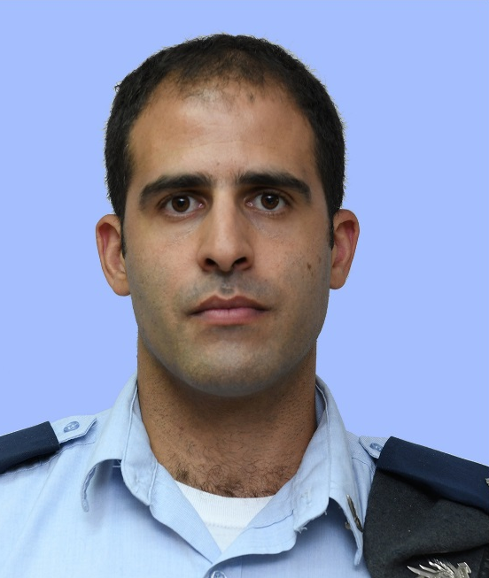
"סקרנות- החתירה לדעת"
מצטיין קורסי-
שם: רס"ן אוהד כהן
מתגורר: חדרה
תפקיד הבא: ראש צוות מכלולי שדה צפון ומרכז ביחידה לשת"פ
"גולנצ'יק בקוקפיט"
"תלמוד גדול שמביא לידי מעשה"

Slide 3
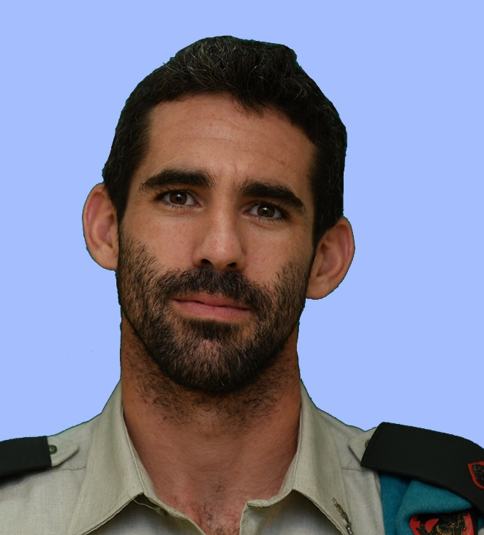
"סקרנות- החתירה לדעת"
עבודה מצטיינת-
שם: רס"ן רז היימליך
מתגורר: רמת השרון
תפקיד הבא: מג"ד 411
"השקט שבעוצמה"
"תלמוד גדול שמביא לידי מעשה"

Slide 4
"סקרנות- החתירה לדעת"
צוות - 1
"תלמוד גדול שמביא לידי מעשה"

Slide 5
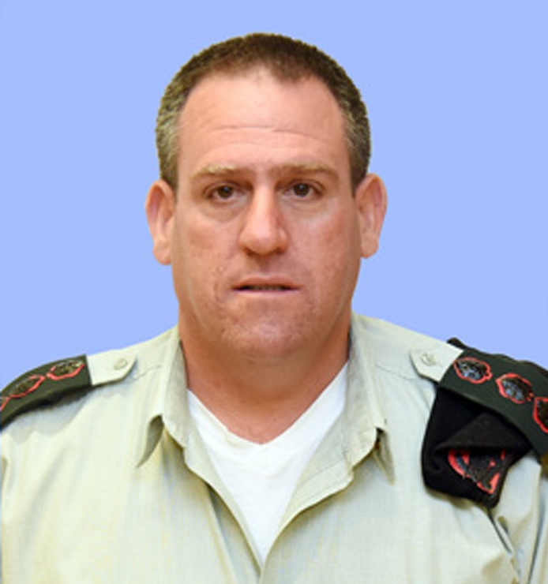
"סקרנות- החתירה לדעת"
שם: אל"ם עמיחי יודנפרוינד
מתגורר: שדה יעקב
תפקיד הבא: רפתן
"תלמוד גדול שמביא לידי מעשה"

Slide 6
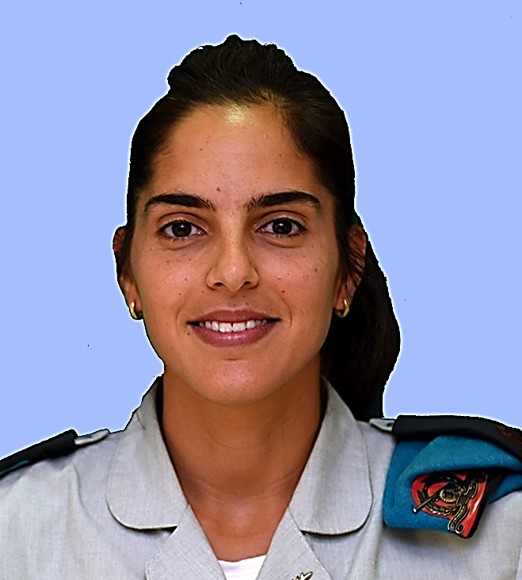
"סקרנות- החתירה לדעת"
שם: רס"ן אפרת קייקוב לוי
מתגורר: תל קציר
תפקיד הבא: מג"ד 334
"מאלפת הבבונים"
"תלמוד גדול שמביא לידי מעשה"

